Slide 1
Jemná motorika – úchopy, grafomotorika, Hodnocení
Vyučující: Vladimíra Soporská

Slide 2
Jemná motorika
Obratnostní, dovednostní motorika
Schopnost obratně a kontrolovaně manipulovat malými předměty v malém prostoru
Pohybové aktivity prováděné drobnými svaly, zejm. na rukou, ale i v oblasti úst nebo na nohou
Jde o činnosti, které vyžadují velkou přesnost – kresba, hra na hudební nástroj
Patří sem také manipulační aktivity, grafomotorika, logomotorika, oromotorika, mimika a vizuomotorika

Slide 3
Manipulace
Záměrný cílený pohyb
Člověk je díky ní schopen se najíst, obléknout, pečovat o sebe nebo o druhé nebo se dorozumívat
Manipulační aktivity se dělí na:
  Monomanuální (s využitím jedné ruky) – čištění zubů, míchání vařečkou, utírání prachu
  Bimanutální (s využitím obou rukou) – oblékání, zapínání knoflíků, karetní hry
  Kombinované (souhra horních a dolních končetin) – u složitějších činností – řízení vozidla

Slide 4
grafomotorika
Pohybové aktivity spojené s grafickou činností (psaní, kreslení, rýsování)
S věkem se grafomotorika vyvíjí v souvislosti se zdokonalováním koordinace mezi očima a rukama
Při psaní se volí tzv. tužkový úchop – náčiní se drží bříšky palce a prostředníku

Slide 5
Úchopy
Aktivní dotyk předmětu rukou s cílem udržet ho nebo s ním vykonávat nějakou činnost
Zohlednění anatomických a neurofyziologických aspektů pohybující se ruky
Také charakteristika uchopovaného předmětu – velikost, hmotnost, tvar, materiál, poloha v prostoru
Účel úchopového manévru – manipulace, stabilizace, přesnost
Nároky na výkon – cíl, směr, rychlost
Úchop silový, úchop precizní

Slide 6
Úchopy precizní
= Malé, špičkové
Jedná se koordinovanější a přesnější úchopové formy
Snadno podléhají změnám, brzy ztrácejí schopnost vytvářet sílu a koordinovaný pohyb
Patří sem úchop pinzetový, špetkový, klíčový, popř. písařský (tužkový)

Slide 7
Úchop pinzetový
= dvoubodový, špičkový
Úchop dvěma prsty – stisk distální části bříška posledního článku 2., 3., 4. a nebo 5. prstu proti distální části bříška druhého článku palce
Pro udržení malých nástrojů a k jemné diferenciované manipulaci
Může být nehtový (štipec) nebo bříškový (pinzeta)

Slide 8
Úchop klíčový
= laterální, klepeto
Prováděn stiskem druhého článku palce proti radiální straně ukazováku, tak, jako když svíráme mezi prsty klíč (nebo?)
Je nutné vyvinout značnou sílu

Slide 9
Úchop špetkový
Pro člověka nejpřirozenější úchop
Hlavní roli hrají první tři prsty
Vzniká stiskem bříška palce, který je v opozici, s bříšky II. a III. prstu.
IV. a V. prst jsou flektované a přitisknuté ke třetímu, dlaň je volná
Také zvaný jako tužkový

Slide 10
Silové úchopové formy
Uplatňuje se opozice palce oproti ostatním prstům
Pro pevné uchopení předmětů, kdy na ně potřebujeme působit velkou silou
Např. úchop dlaňový, háčkový, válcový, popř. interdigitální, kónický a elipsovitý

Slide 11
Úchop dlaňový
= kulový, široký
Intenzivní sevření všech prstů ve flexi směrem do dlaně, jako při sevření koule v dlani
Ruka je v zápěstí v dorzální flexi, palec je v opozici a všechny prsty jsou mírně ohnuté ve všech svých kloubech

Slide 12
Úchop háčkový
Úchop, kdy 2. – 5. prst jsou flektovány ve všech kloubech
Palec se úchopu neúčastní
Užíváme k nošení břemen, např. taška

Slide 13
Úchop válcový
Podobá se háčkovému úchopu, ale palec se účastní, stojí oproti ostatním prstům v opozici a tím uchopený předmět zajišťuje
Používáme tehdy, když nám více záleží na pevnosti úchopu než na jemnosti vedení uchopeného předmětu (např. držení láhve, nebo?)

Slide 14
Ostatní úchopy
Úchop interdigitální
Úchop drobných předmětů mezi prsty (držení cigarety)
Úchop kónický (kužel)
dvě varianty – uchopený předmět se může rozšiřovat buď směrem k palci nebo k malíku
Úchop elipsovitý
Podobá se válcovitému, spojuje výhody s výhodami kulovitého úchopu

Slide 15
Dynamické úchopy
Lusknutí
střelit pecku
Zapalovač
Rozprašovač
Nůžky
Modelování
……

Slide 16
Fáze úchopu
Přípravná fáze – analýza a odhad situace, vlastnosti předmětu, zaujmutí nejvhodnější pozice
Fáze úchopu a manipulace - začíná uchopením předmětu s fixací a pokračuje manipulací
Fáze uvolnění – pohyby spojené s odložením předmětu (uvolnění a oddálení)

Slide 17
Funkční postavení ruky
Vyvážené postavení ruky před úchopem je také nazýváno jako základní funkční postavení ruky.
Optimální nastavení ruky pro JM
V této pozici je ruka nejlépe přizpůsobena své funkci
Zápěstí je v mírné extenzi a ulnární dukci, prsty v semiflexi a palec ve střední opozici.

Slide 18
Tenodesis efekt
U míšních lézí C6 a níže (Zachovalé svaly zápěstí)
Také při RHB po operacích šlach
lze dosáhnout polohováním ruky do funkčního postavení a cíleným pasivním procvičováním kloubů zápěstí a prstů
flexe prstů se děje při DF zápěstí a extenze prstů při PF zápěstí

Slide 19
Testování úchopů
Hodnotící formuláře
Rychlé zachycení zjevných poruch
Funkční test ruky dle masného
Vyšetření funkčních schopností ruky dle kapandjiho

Slide 20
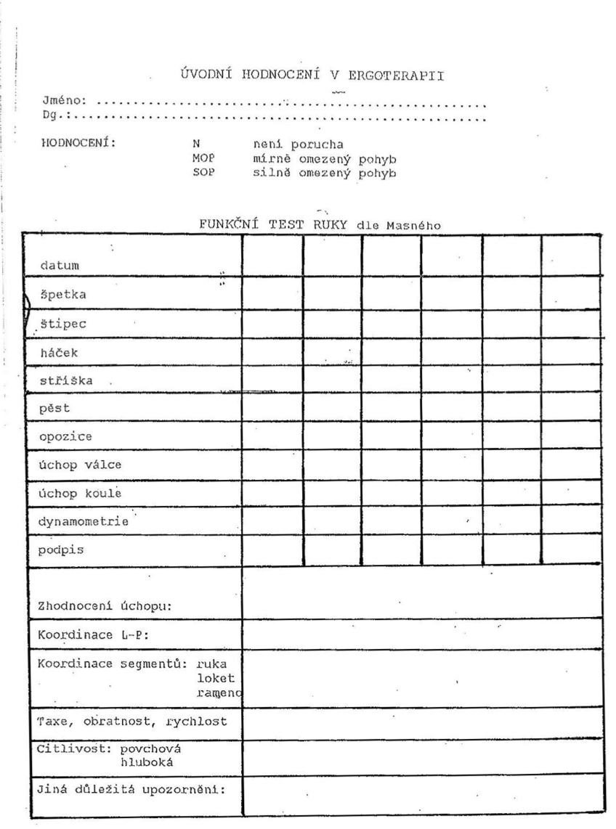

Slide 21
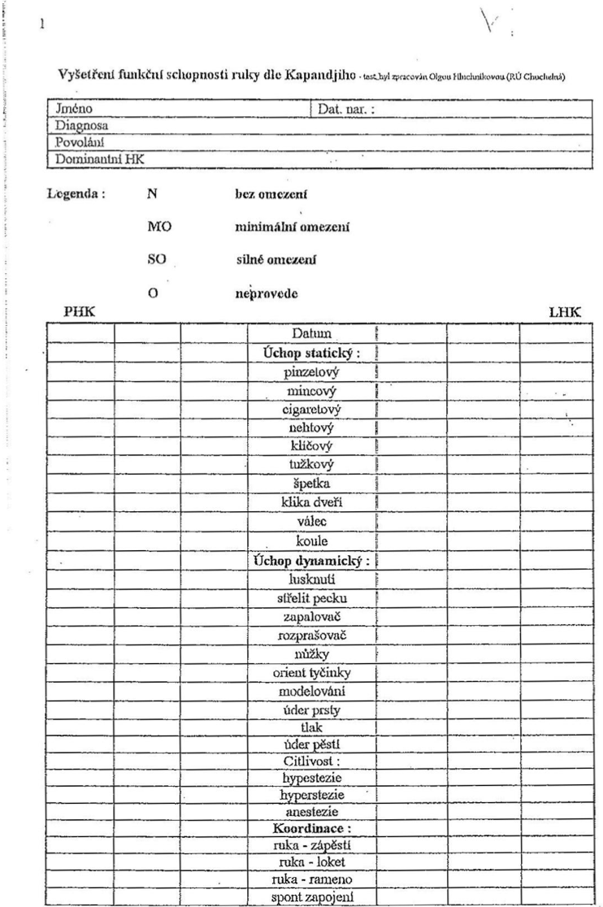

Slide 22
Hodnotící testy

Slide 23
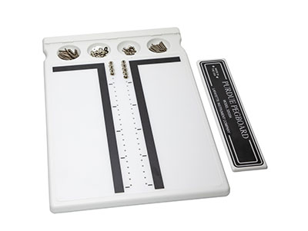
Purdue pegboard test
hodnotí jemnou motoriku a zručnost.
Hodnotí se úchop, manipulace a zasunutí kolíku do připravené podložky.
Hodnotí se pravá a levá končetina zvlášť nebo obě končetiny při kompletování.
Na každý úkol je limit 30 sekund (pro kompletování 1 minuta).
Ergoterapeut sleduje rychlost a přesnost provádění úkolu.

Slide 24


Slide 25
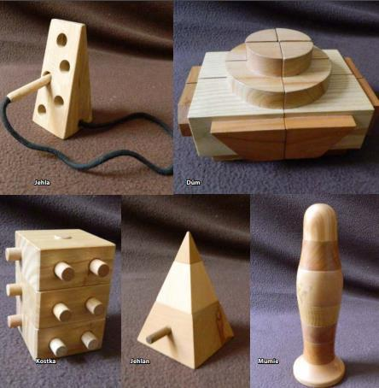
Test manipulačních funkcí
Standardizovaný test
17 subtestů (jehla, kostka, dům, jehlan, mumie)
Hodnocení schopnosti používat ruce při uni- i bimanuálních činnostech
Hodnotí se 3 pokusy a čas se zaznamenává do formuláře

Slide 26
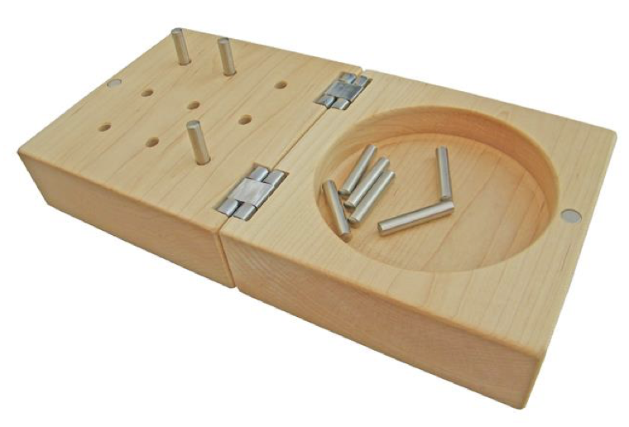
Nine-hole peg test (devítikolíkový)
Jednoduchý, přesný a rychlý test
Měří obratnost HK
Úkolem je vložit kolíky do jamek a zpět
Hodnotím kritériem je čas
Zdravý jedinec je schopen test splnit za 30 sekund

Slide 27
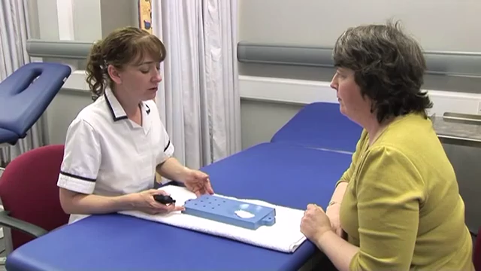

Slide 28
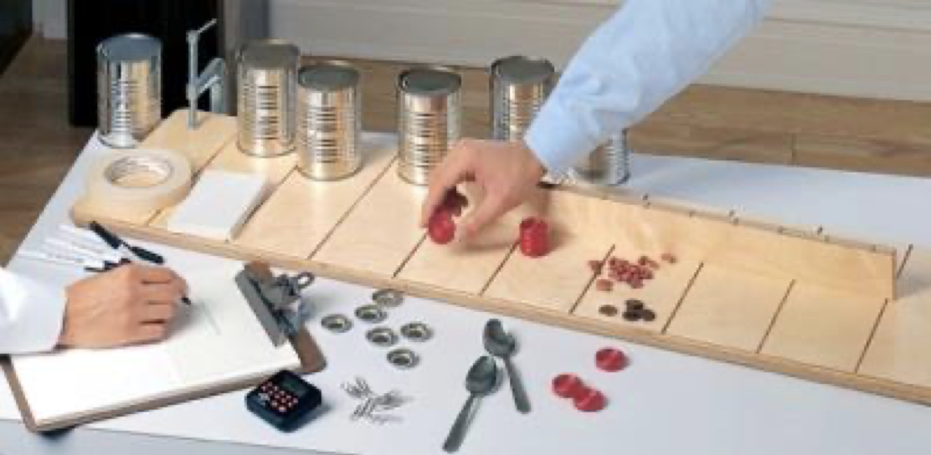
Jebsen-Taylor test
Standardizovaný test
Hodnocení funkce ruky při běžných činnostech
Sedm subtestů
  Psaní vět
  Otáčení pěti karet
  Sbírání malých předmětů a jejich umísťování do nádoby
  Přemisťování fazolí pomocí čajové lžičky
  Vrstvení kamenů
  Pohybování prázdnými a plnými plechovkami
Měří se čas v každém ze subtestů a hodnoty se sčítají

Slide 29
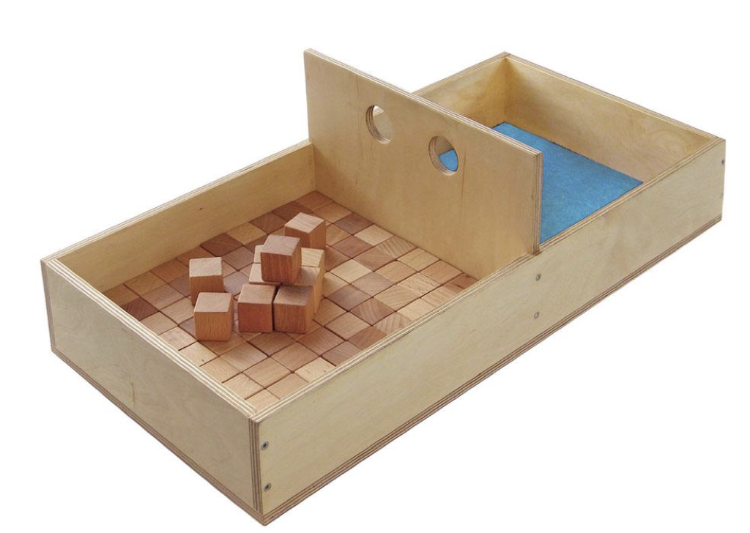
Box and block Test
Měření manipulační obratnosti prstů
Cílem je za 1 minutu přepravit dominantní rukou co největší množství ze 150 kostek z jedné do druhé přihrádky
Následuje nedominantní ruka
Výsledkem je množství přepravených kostek za minutu

Slide 30


Slide 31
Další testy
Functional dexterity test
Minnesota Manual dexterity test
Frenchay arm test
  Skládá se z pěti subtestů - rýsování pomocí pravítka, přemístění válce, pití ze sklenice, přemístění kolíčku, česání vlasů

Slide 32
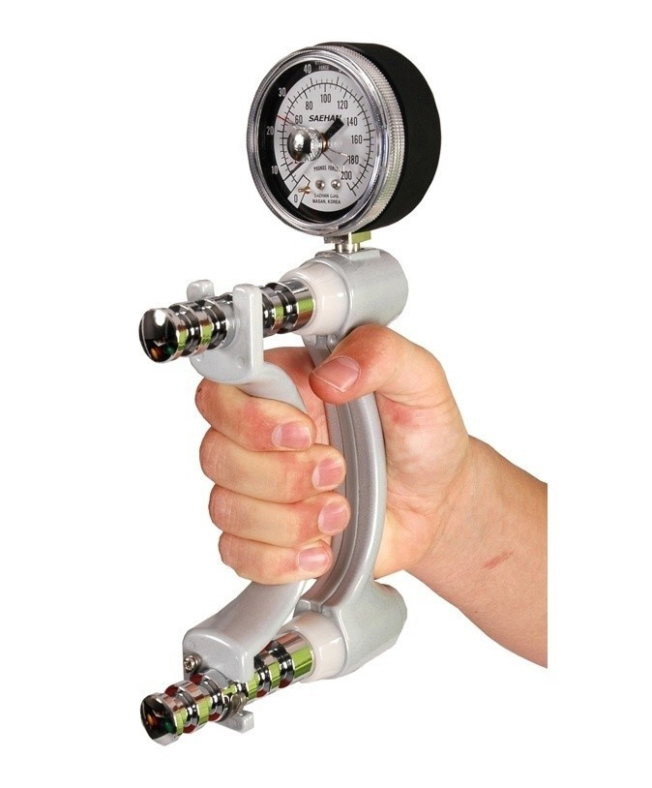
Hodnocení svalové síly ruky
Pomocí svalového testu dle Jandy
Měření síly stisku – siloměr
dynamometr
  Svalová síla v 5 roztečích
  Měření začíná od 2. nejmenší polohy
  terapeut zaznamenává výsledek tří úspěšných pokusů v každé rozteči na obou horních končetinách a následně se vypočítá průměr.

Slide 33
Co si z prezentace pamatuji ?

Slide 34
Děkuji za pozornost

